Slide 1
PIE NIA02 Revue de projet MidTerm
Brice Appenzeller, Mathieu Dario, Julien Delavande, Aurélien Deniau, Jules Gomel, Rayanne Igbida

Slide 2
00
Introduction
Rappel du contexte et objectifs du meeting

Slide 3
Trois facettes
BCI
Neurofeedback
Projet EEG-Stroke
Utilisation de signaux cérébraux
Novateur, grandes perspectives
Des limitations mais se démocratise
Donner un retour sur l’état mental de l’utilisateur fait travailler sa plasticité cérébrale
Features extraction
Classification
Lecture d’articles
Travail sur les compétences nécessaires
18/12 : Point technique avec respo école → fait office d’état de l’art

Slide 4
Sommaire
01
02
03
04
05
06
Progrès réalisés
Gestion de projet
Risques
Livrables
Perspectives
Conclusion

Slide 5
01
Progrès réalisés
Les avancées depuis le début du projet

Slide 6
Avancées concrètes
Appropriation du problème
Problème et contexte compris
PIE précédent synthétisé : + et – identifiés
Manipulation des données

Slide 7
Avancées concrètes
Etat de l’art
Vérification des méthodes dans les articles
Soutenance présentation technique
Support de la présentation qui nous servira de synthèse de l’état de l’art (cf livrable)

Slide 8
Etat de l’art
Repose sur les articles suivants :
[1 ]Rashid et al 2020, Current Status, challenges and possible solutions for EEG-Based BCI : A comprehensive review, Frontiers in Neurorobotics
[2] : Mansour et al 2022. Efficacy of Brain–Computer Interface and the Impact of Its Design Characteristics on Poststroke Upper-limb Rehabilitation: A Systematic Review and Meta-analysis of Randomized Controlled Trials. Clinical EEG and Neuroscience.
[3] : F Lotte et al 2018 A review of classification algorithms for EEGbased brain–computer interfaces: a 10 year update J. Neural Eng. 15 031005

Slide 9
Pre-processing
→ Variété de solutions pour enlever les artefacts et les bruits mais pas de gold standard [1]
Plus utilisées :
Filtrage temporel
Passe-bande : peut enlever de l’information
Filtrage spatial : Blind-source separation
ICA [3]
xDawn [3]
…

Slide 10
Extraction de features
Deux types majeurs de features [3] :
Temporels : concaténation des signaux sur toutes les électrodes → ++ pour les ERP
Fréquentiels : Band power… → ++ pour activité oscillatoires dont l’imagerie mentale
Peut aussi être représenté comme matrices ou tenseurs
Combiner les types de features améliore les performances mais augmente la dimensionnalité [3]
Une étape de sélection de features peut être judicieuse [3]

Slide 11
Classification
Une variété de méthodes [3] :
Classification adaptative : supervisé et non-supervisé
Matrices et tenseurs
Deep Learning
Avantages et inconvénients pour chaque méthode [3]
Non supervisé pas assez robuste, adaptif parfois pas adapté aux BCI (feedback changeant)
Deep learning prometteur, mais pas encore bien testé en 2018

Slide 12
Avancées concrètes
Exploration
Structure de données maîtrisée : forme commune mise en place
Exploration de notre côté : délimitation et identification de plusieurs méthodes à implémenter
Début du travail sur une implémentation de la méthode standard du labo + détection du mouvement
Interface homme-machine

Slide 13
Défis techniques
Plusieurs situations difficiles :
Difficile de structurer le travail de groupe sur l’implémentation
Comment organiser notre structure de données ?
Parti sur deep learning à fond → peut-être pas la solution ?
Contrordre sur la pipeline standard à appliquer qui nous a été donné le 18/12

Slide 14
02
Gestion de projet
Un point sur notre gestion du projet

Slide 15
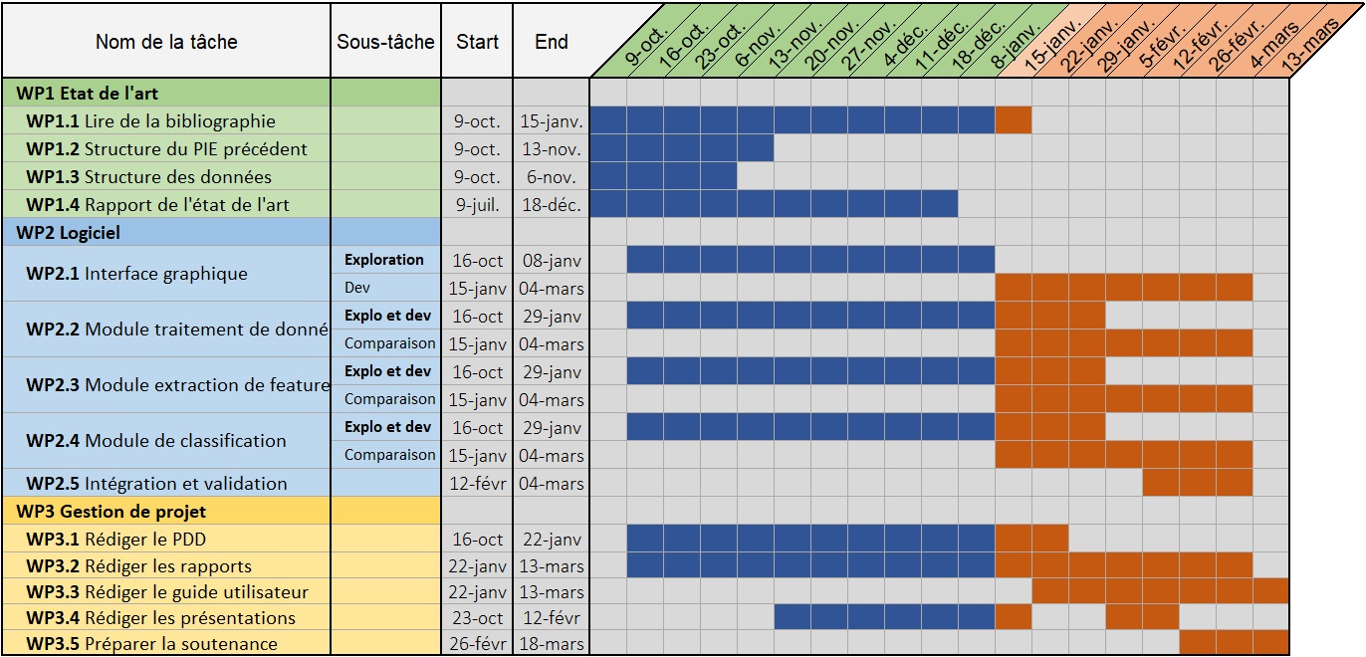
Gestion du planning

Slide 16
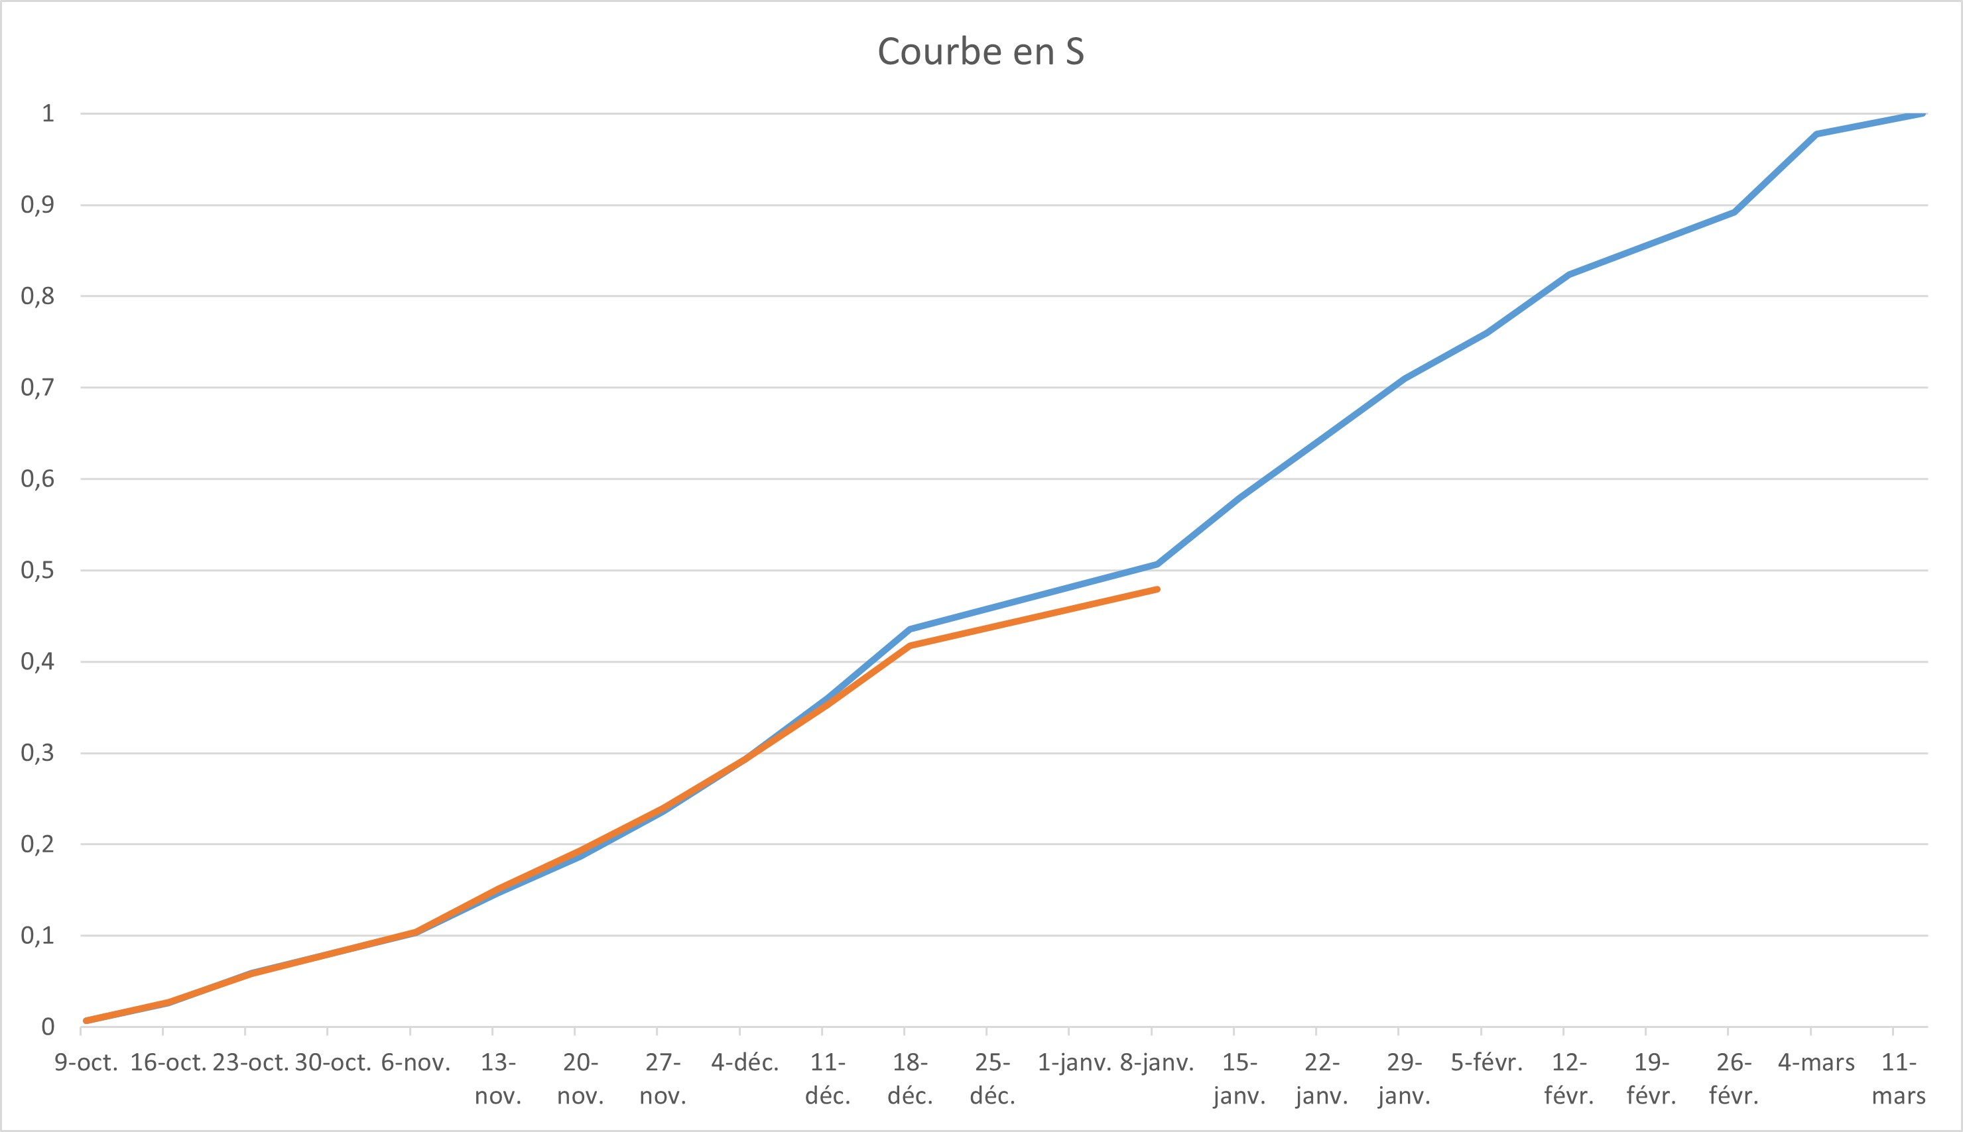
Avancement
Globalement dans les temps, il nous reste le coeur du problème à faire

Slide 17
03
Risques
Bilan sur les risques identifiés, passés et futurs

Slide 18
Risques passés
Depuis le début du projet, nous avons été confrontés à plusieurs risques du PDD qui ne sont plus d’actualités
Difficulté d’accès aux données
Manque de compétences dans le milieu

Slide 19
Nouveaux risques
Nouveaux risques identifiés lors des réunions
Projet pas fini dans les temps
Manque de validité scientifique de notre travail

Slide 20
Nouveaux risques… Nouvelles solutions
Planification efficace et jalons internes + organisation d’équipe plus efficace
Implémentation de solutions déjà validées dans des articles maintenant que l’exploratoire a porté ses fruits

Slide 21
04
Livrables
Avancées de nos différents livrables

Slide 22
Livrables écoles
PDD
Rapport
Relu, mis à jour et quasiment fini
Canevas commencé, à agrémenter pendant tout le long du travail
Support d’oral
Fiche synthèse
Sera repris de ce diapo au maximum
Pas commencée

Slide 23
Livrables clients
Code
Guide utilisateur
Rigueur d’organisation pour limiter l’effort avant le rendu
Rédaction pas commencée mais le but est de réutiliser le plus le précédent
IHM
Guide technique
Interface précédente inspectée
Possibilité de la refaire à zéro, mais chronophage. À voir en fonction des avancées
Rédaction pas commencée

Slide 24
05
Perspectives
L’organisation du travail à venir

Slide 25
Organisation future
Pour gérer au mieux les risques gestion de projet :
Rationalisation du travail en équipe et répartition efficiente du travail : + de feedback, points réguliers et en continu accentués
Ecriture des livrables au plus tôt et en parallèle

Slide 26
Organisation future
Pour gérer au mieux les risques techniques :
Implémentation quasiment terminé de la pipeline complète, qui nous a été donnée le 18/12 : travail à partir de cela
Exploration qui prend la forme de pipelines complètes tirées directement d’articles
Panel de classifiers plus complets : pas de focus sur l’IA

Slide 27
06
Conclusion
Puis questions-réponses!

